Slide 1
Анатомо-физиологические особенности сердца
КРАЕВОЕ ГОСУДАРСТВЕННОЕ БЮДЖЕТНОЕ
ПРОФЕСИОНАЛЬНОЕ ОБРАЗОВАТЕЛЬНОЕ УЧРЕЖДЕНИЕ
МИНУСИНСКИЙ МЕДИЦИНСКИЙ ТЕХНИКУМ
ДИСЦИПЛИНА: Анатомия и физиология человека
ВЫПОЛНИЛА: студентка 12 группы 1 курса
Специальность: Cестринское дело: Козлова Е.С.
E-mail: kozlovak1987@mail.ru
ПЕДАГОГ-НАСТАВНИК: Киселёва О.П.
МИНУСИНСК 2022

Slide 2
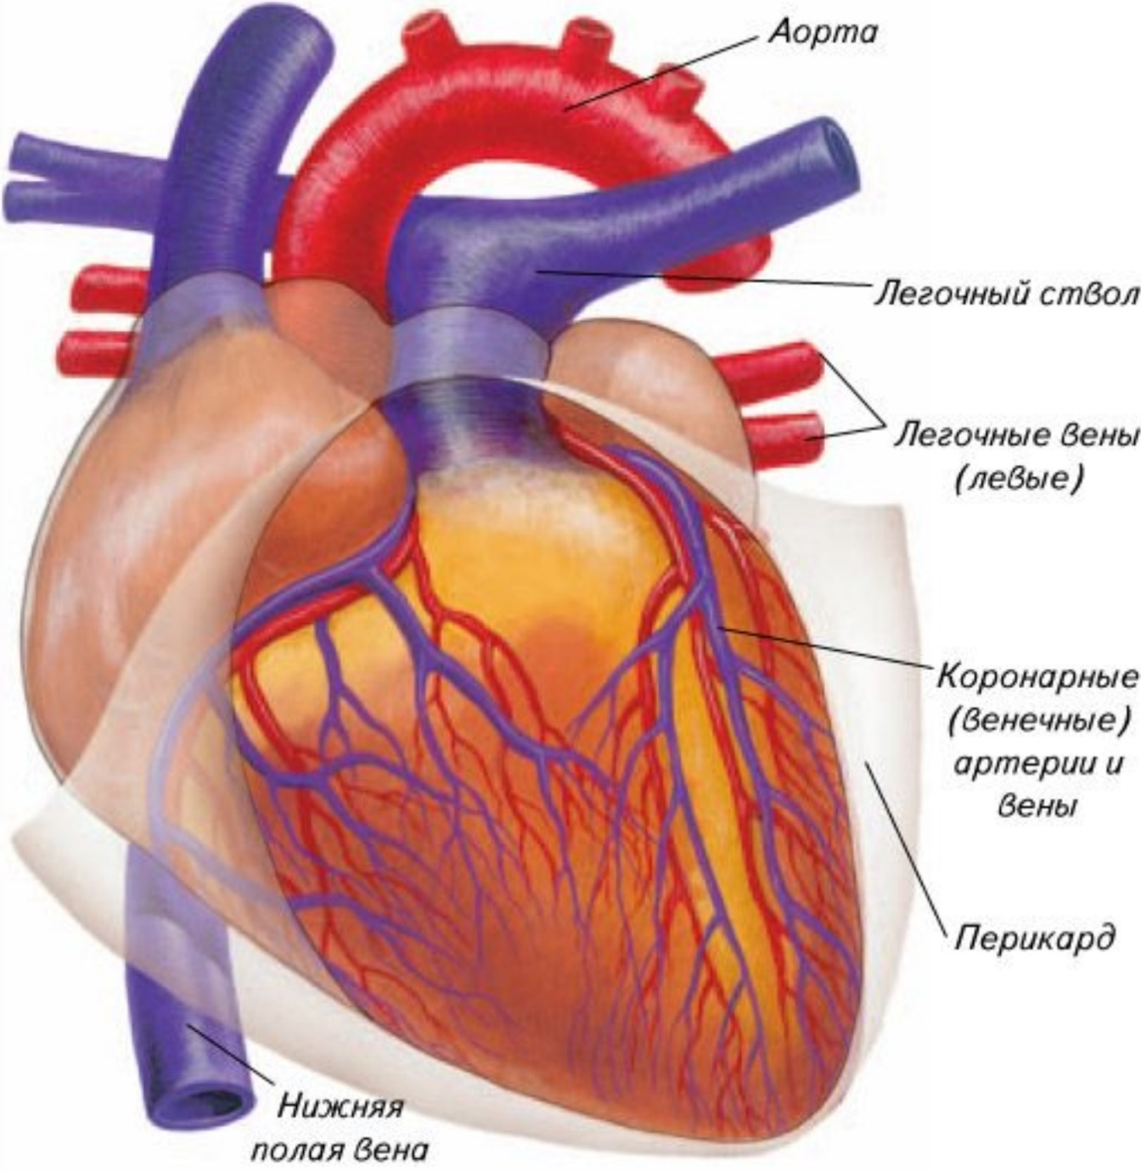
СЕРДЦЕ
Сердце (лат. Cor, греч. Cardia) помещается в околосердечной сумке – перикарде. Между внутренним и наружными листками перикарда имеется щелевидная полость с небольшим количеством серозной жидкости, до 50 мл. Функция сердечной сумки: оберегает сердце от внезапного растяжения, защищает от инфекции в окружающих тканях и органах, и отчасти играет амортизирующую роль при падении и ходьбе.

Slide 3
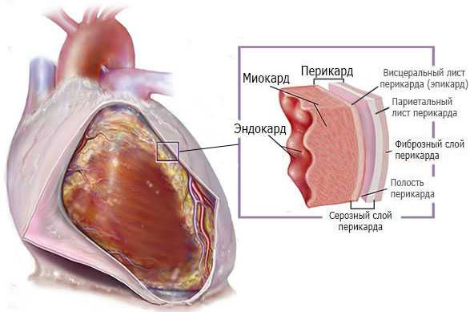
СТРОЕНИЕ СТЕНКИ СЕРДЦА
Сердце полый мышечный орган, поэтому его стенка состоит из 3х слоёв: внутреннего - эндокарда, среднего – миокарда и наружного - эпикарда.

Slide 4
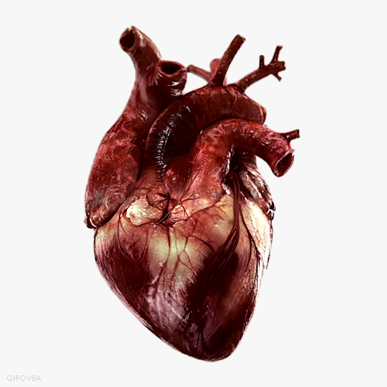
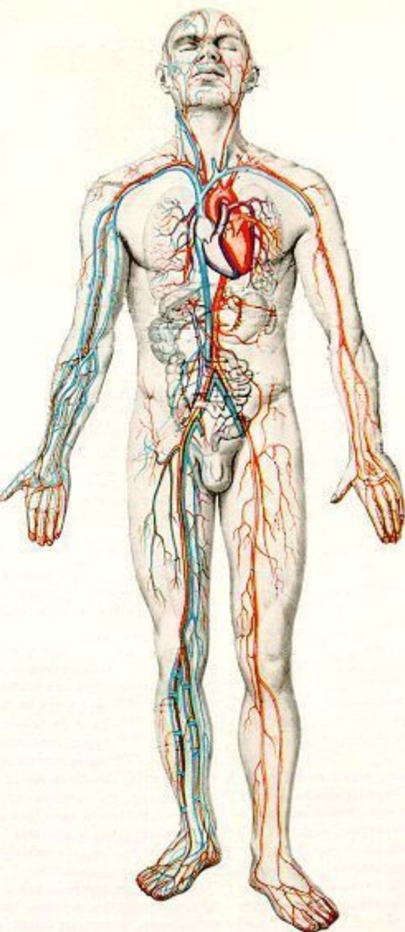
ТОПОГРАФИЯ
Сердце расположено в грудной полости позади грудины между лёгкими на диафрагме. Преимущественно слева, занимая косое положение. Форма конусовидная, расширенная часть-основание, направлено вверх, а ссуженная часть-верхушка, направлена влево и вниз, находится на уровне 2-5 ребра.

Slide 5
ВНЕШНЕЕ СТРОЕНИЕ СЕРДЦА
У сердца различают 2 поверхности: диафрагмальную грудино-рёберную и лёгочную боковые части. На наружной поверхности есть 3 борозды:
- венечная: проходит вокруг сердца кольцеобразно на границе между предсердиями и желудочками
- передняя и задняя межжелудочковые борозды идут от венечной борозды к верхушке сердца. Передняя борозда проходит на грудино-рёберной поверхности, а задняя на диафрагмальной поверхности. Этим бороздам соответствуют перегородки, разделяющие сердце на камеры. В бороздах лежат артерии и вены самого сердца: коронарные или венечные. Размер сердца соответствует кисти сжатой в кулак её владельца.
Вес около 300 г, длина 8-14 см, поперечный размер 5-8 см, объём 250-300 мл.

Slide 6
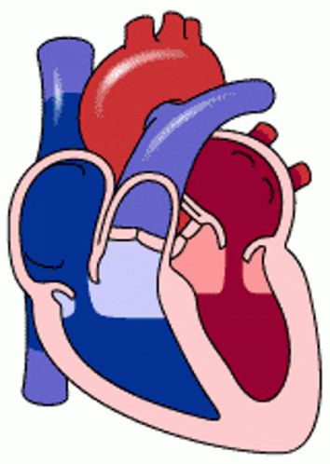
КАМЕРЫ СЕРДЦА
У человека сердце 4-х камерное, состоит из 2-х предсердий, 2-х желудочков.
Сердце продольными перегородками (межпредсердной и межжелудочковой) разделено на две изолированных половины: правую и левую. В правых камерах течёт венозная кровь, а в левых артериальная, обогащённая в лёгхих О₂.
ПРЕДСЕРДИЕ Atrium - находится в верхней части сердца, в основании.
ЖЕЛУДОЧКИ Ventriculus - находятся в нижней части сердца – верхушке. Особые выпячивания предсердий образуют правое, левое сердечные ушки.

Slide 7
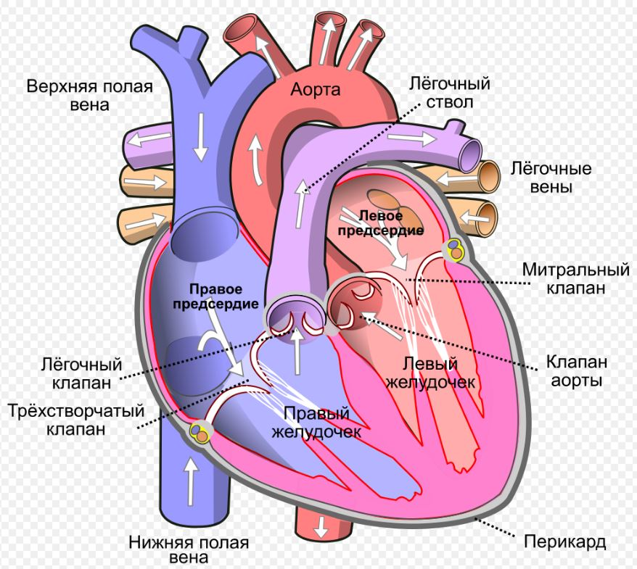
В правое предсердие входят: верхняя и нижняя полые вены, венечный синус (сосуд собирающий венозную кровь от крупных вен сердца) и наименьшие вены сердца.
В межпредсердной перегородке есть углубление – овальная ямка.
В левое предсердие впадают 4 лёгочные вены. Из левого желудочка выходит аорта, из правого желудочка выходит лёгочный ствол. На внутренней поверхности желудочка имеются сосочковые мышцы. В правом желудочке 3 сосочковые мышцы, в левом желудочке 2 сосочковые мышцы.
Предсердия соединяются с желудочками при помощи правого и левого предсердно-желудочковых отверстий, закрытых клапанами.

Slide 8
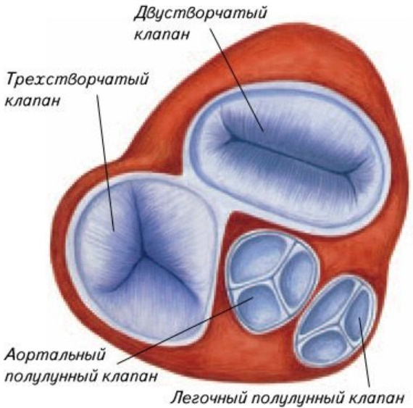
КЛАПАННЫЙ АППАРАТ
Клапан – это крышка. Левый предсердно-желудочковый клапан состоит из 2х створок, он двухстворчатый, или митральный, а правый трёхстворчатый. Названия клапанов соответствуют числу сосочковых мышц. Края створок клапанов сухожильными нитями (хордами) соединяются сосочковыми мышцами, чтобы не позволить им выворачиваться в сторону предсердия. В месте выхода аорты лёгочного ствола из желудочка находятся полулунные клапаны аорты и лёгочного ствола, каждый из 3х кармашков, открывающихся по направлению тока крови.
Во время сокращения желудочков, кармашки клапанов прижимаются к стенкам аорты лёгочного ствола, и кровь свободно течёт в эти сосуды. При расслаблении желудочков кармашки наполняются кровью и их края смыкаются, препятствуя току крови. Клапаны закрываются автоматически давлением крови, и тем самым обеспечивают ток крови в одном направлении.

Slide 9
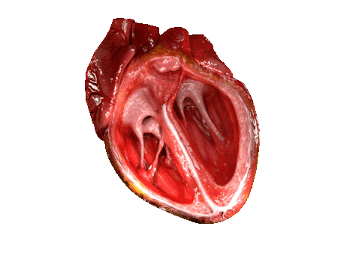
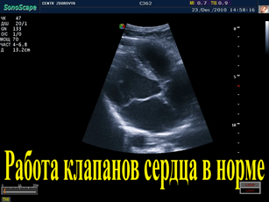
НОРМА РАБОТЫ КЛАПАНОВ

Slide 10
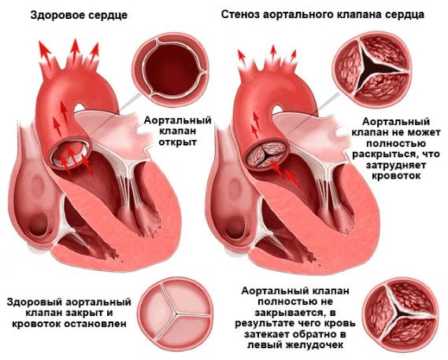
ПАТОЛОГИИ КЛАПАНОВ
иногда сердечные клапаны не могут достаточно плотно закрываться - это сердечная недостаточность;
иногда створки клапанов не полностью открываются – это стеноз;
прогибание створок клапанов в полость предсердий – это пролапс.

Slide 11
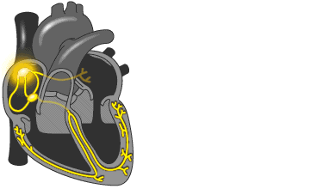
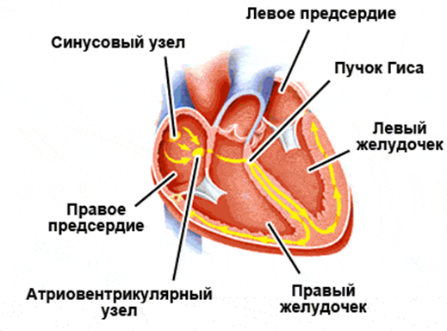
УЗЛЫ ПРОВОДЯЩЕЙ СИСТЕМЫ

Slide 12
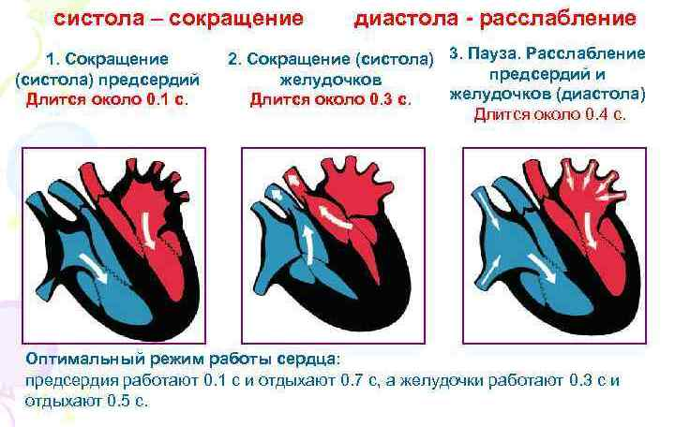
СЕРДЕЧНЫЙ ЦИКЛ –
это период охватывающий полное сокращение и расслабление сердца
Сердце здорового человека сокращается циклически, в условиях покоя с ЧСС 60-80 ударов в минуту

Slide 13
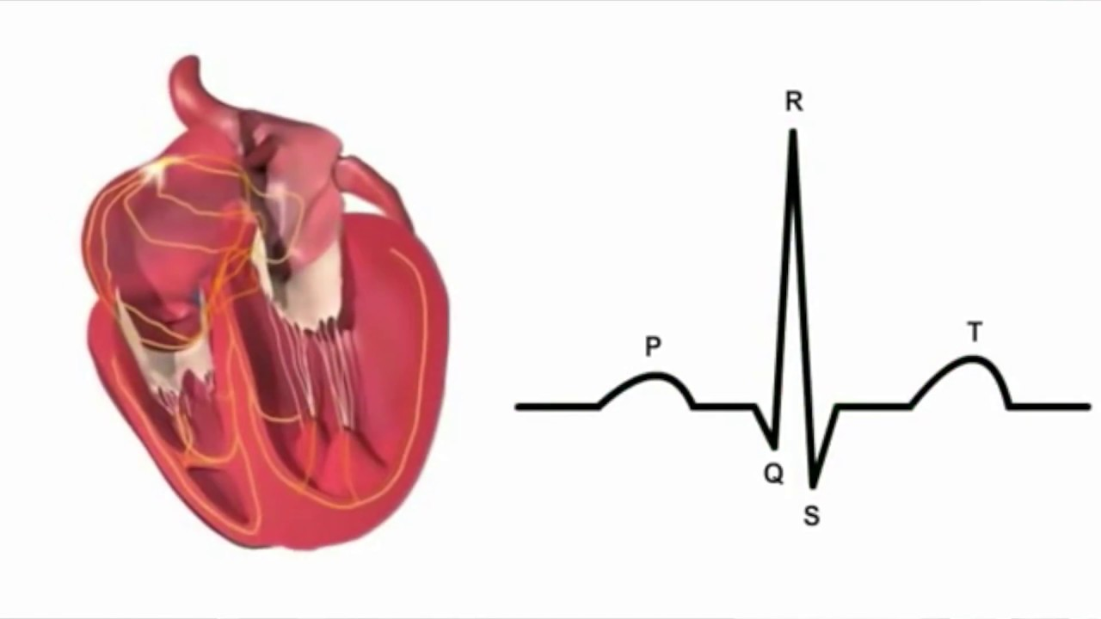
ЭЛЕКТРОКАРДИОГРАММА (ЭКГ) –
это кривая записи биотоков сердца
Зубец P (предсердный комплекс) – отражает процесс сокращения предсердия
Зубцы Q, R, S (желудочковый комплекс) – он формируется в процессе возбуждения желудочков, т.е. говорит о систоле желудочков.
Зубец R – самый высокий, он говорит об возбуждении обоих желудочков.
Зубец T – говорит о конце возбуждения в желудочках.
Интервал T, P – это общая пауза или общая диастола.

Slide 14
Спасибо за внимание!

